Slide 1
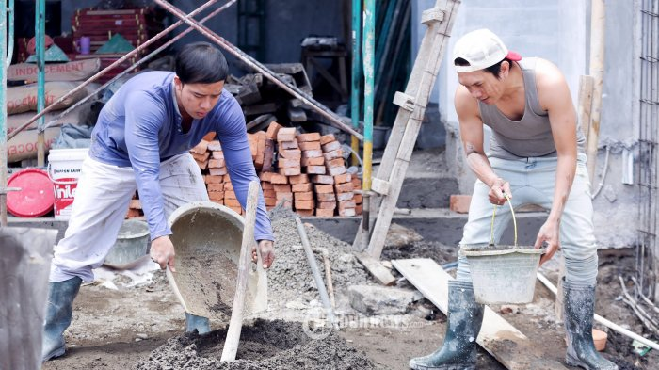
PERATURAN MENTERI KEUANGAN NOMOR
PMK-61/PMK.03/2022
TENTANG
PAJAK PERTAMBAHAN NILAI
ATAS KEGIATAN MEMBANGUN SENDIRI
www.pajak.go.id

Slide 2








LATAR BELAKANG
2
memberikan kepastian hukum dalam pengenaan PPN atas Kegiatan Membangun Sendiri
mendorong peran serta masyarakat dalam pembayaran PPN atas Kegiatan Membangun Sendiri
memberikan kemudahan dan penyederhanaan administrasi perpajakan
memberikan rasa keadilan dalam pengenaan PPN atas Kegiatan Membangun Sendiri
melaksanakan ketentuan Pasal 16C dan Pasal 16G huruf i UU PPN
www.pajak.go.id

Slide 3
SISTEMATIKA DAN POKOK PENGATURAN PMK-61/PMK.03/2022
3
NO | SUSUNAN PMK | MUATAN PENGATURAN
1 | Pasal 1 | Ketentuan umum (Definisi)
2 | Pasal 2 | Ruang lingkup objek PPN atas KMS
3 | Pasal 3 | Penghitungan PPN atas KMS
4 | Pasal 4 | Saat dan tempat PPN terutang atas KMS
5 | Pasal 5 | Kewajiban penyetoran PPN atas KMS
6 | Pasal 6 | Ketentuan pengkreditan PPN atas KMS yang telah disetor
7 | Pasal 7 | Kewajiban pelaporan PPN atas KMS
8 | Pasal 8 | Pengawasan pemenuhan kewajiban PPN atas KMS
9 | Pasal 9 | Penerbitan NPWP secara jabatan bagi orang pribadi yang melakukan KMS
10 | Pasal 10 | Ketentuan pengkreditan Pajak Masukan atas perolehan BKP/JKP sehubungan dengan KMS
11 | Pasal 11 | Ketentuan Peralihan
12 | Pasal 12 dan Pasal 13 | Ketentuan Penutup (Pencabutan PMK-163/2012 dan pemberlakuan PMK mulai 1 April 2022)
13 | Lampiran | Contoh KMS yang dilakukan secara sekaligus dan bertahap

Slide 4





RUANG LINGKUP PPN KMS (1)
4
TERUTANG
Kegiatan Membangun Sendiri
PPN
OP
Badan
Bangunan
kegiatan membangun bangunan, baik bangunan baru maupun perluasan bangunan lama, yang dilakukan tidak dalam kegiatan usaha atau pekerjaan oleh orang pribadi atau badan yang hasilnya digunakan sendiri atau digunakan pihak lain.
Kriteria bangunan:
konstruksi utamanya terdiri dari kayu, beton, pasangan batu bata atau bahan sejenis, dan/atau baja;
diperuntukkan bagi tempat tinggal atau tempat kegiatan usaha; dan
luas keseluruhan paling sedikit 200m².
termasuk kegiatan membangun bangunan oleh pihak lain bagi orang pribadi atau badan namun Pajak Pertambahan Nilai atas kegiatan tersebut tidak dipungut oleh pihak lain.
Dapat dikecualikan dari kewajiban PPN atas KMS sepanjang memberikan data/informasi paling sedikit berupa identitas dan alamat pihak lain yang membangun bangunan

Slide 5



RUANG LINGKUP PPN KMS (2)
KMS Sekaligus dan Bertahap
5
Pembangunan sekaligus
Bangunan
OP
Badan
2 tahun
2 tahun
Tahap 1
Tahap 2
Bangunan
Pembangunan bertahap (satu kesatuan KMS)
OP
Badan
2 tahun
2 tahun 1 bulan
Tahap 1
Tahap 2
Bangunan
Pembangunan bertahap (satu kesatuan KMS)
Pembangunan bertahap
(satu kesatuan KMS terpisah)
OP
Badan
Saat terutang : mulai dibangunnya bangunan sampai dengan bangunan selesai
Tempat terutang : tempat bangunan didirikan

Slide 6

PENGHITUNGAN PPN TERUTANG
6
PPN
=
20%
X
TARIF PPN
X
DPP
TERUTANG
BESARAN
TERTENTU
Tarif PPN sesuai dengan Pasal 7 ayat (1) UU PPN
DPP berupa nilai tertentu sebesar jumlah biaya yang dikeluarkan dan/atau yang dibayarkan untuk membangun bangunan untuk setiap Masa Pajak sampai dengan bangunan selesai, tidak termasuk biaya perolehan tanah.

Slide 7
CONTOH PERHITUNGAN
Pada April 2022 Bapak Budi memulai membangun sebuah rumah untuk tempat tinggal pribadinya. Luas keseluruhan dari rumah tersebut adalah sebesar 200 m2, biaya-biaya yang dikeluarkan oleh Bapak Budi dalam upaya membangun rumah tersebut sampai dengan selesainya bangunan tersebut adalah sebagai berikut:
pembelian tanah sebesar Rp200.000.000,
pembelian bahan baku bangunan keseluruhan Rp180.000.000,
biaya upah mandor dan pekerja bangunan Rp70.000.000.
Maka berapakah PPN yang terutang atas pembangunan rumah tersebut?
Jawab:
Sesuai dengan PMK No. 61/ 2022 PPN terutang atas KMS adalah:
= 20 % X TARIF PPN X DPP
= (20% X 11% ) X Biaya, tidak termasuk biaya pembelian tanah
= (20% X 11%) X (Rp 180.000.000 + Rp 70.000.000)
Dengan demikian, PPN terutang atas KMS oleh Bapak Budi adalah
= 20% X 11% X Rp250.000.000
= Rp 5.500.000
7

Slide 8






PENYETORAN PPN KMS
8
Ketentuan pengisian SSP
1
2
Bangunan
Bangunan
KPP Pratama OP/Badan Terdaftar
KPP OP/Badan Terdaftar
KPP Pratama Lokasi
SSP
atau sarana administrasi lain yang disamakan dengan SSP
Pengisian SSP menggunakan NPWP OP/Badan
Pengisian SSP:
NPWP : 00.000.000.0-(kode KPP Pratama Lokasi).000
Nama WP : nama dan NPWP OP/Badan
Alamat WP : alamat tempat bangunan didirikan
3
OP
Dokumen tertentu yang kedudukannya dipersamakan dengan FP
KMS
Bangunan
sepanjang memenuhi ketentuan pengisian SSP
Pengisian SSP:
NPWP : 00.000.000.0-(kode KPP Pratama Lokasi).000
Nama WP : nama OP
Alamat WP : alamat tempat bangunan didirikan
Dapat diterbitkan NPWP secara jabatan sesuai ketentuan yang berlaku

Slide 9
PENGKREDITAN PAJAK MASUKAN
9
Perolehan BKP dan/atau JKP sehubungan dengan KMS
Tidak dapat dikreditkan
PAJAK
MASUKAN
PPN yang tercantum dalam SSP PPN KMS (dokumen tertentu)
Dapat dikreditkan
sepanjang memenuhi ketentuan pengkreditan pajak masukan

Slide 10

PELAPORAN PPN KMS
10
penyetoran PPN = pelaporan PPN
Non-PKP
melaporkan penyetoran PPN dalam SPT Masa PPN 1111 ke KPP terdaftar
PKP

Slide 11


PENGECUALIAN KEWAJIBAN PENYETORAN DAN PELAPORAN PPN KMS
11
PPN
TERUTANG
=
NIHIL (0)
dalam suatu Masa Pajak
Penyetoran
Pelaporan

Slide 12


PENGAWASAN PEMENUHAN KEWAJIBAN PPN KMS
12
Imbauan tertulis
1
Berdasarkan SE-05/PJ/2022
2
tidak melakukan penyetoran dan/atau pelaporan PPN yang tidak atau kurang dibayar sesuai imbauan tertulis
KPP
OP
Badan
3
menindaklanjuti sesuai ketentuan yang berlaku (pemeriksaan dst.)
Imbauan diterbitkan dalam hal OP/Badan:
tidak melakukan penyetoran dan/atau pelaporan PPN; atau
telah melakukan penyetoran atau pelaporan namun berdasarkan data yang dimiliki dan diperoleh oleh DJP masih
terdapat PPN yang kurang dibayar dan/atau dilaporkan,

Slide 13
KETENTUAN PERALIHAN
13
penghitungan, penyetoran, dan pelaporan PPN terutang sebelum Masa Pajak April 2022
Berdasarkan PMK-163/2012
Berdasarkan PMK ini
Apabila PPN terutang disetor sebelum PMK ini mulai berlaku
Apabila PPN terutang disetor sejak PMK ini mulai berlaku

Slide 14
KETENTUAN PENUTUP
14
1
2
Pencabutan PMK-163/2012
Pemberlakuan PMK mulai 1 April 2022

Slide 15


www.pajak.go.id

Slide 16



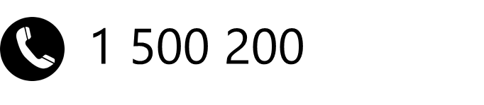
www.pajak.go.id

Slide 17
